Slide 1
新モビリティ導入について
（先導的モデル事業として南河内地域で実証）
資料２
令和５年12月21日
第1回検討協議会議資料
令和５年１２月２１日
新モビリティ導入検討プロジェクトチーム

Slide 2
１．バス業界を取り巻く大阪の状況・・・・・・・・・・・・・・・・・・・１
２．大阪府内の路線バス廃止・・・・・・・・・・・・・・・・・・・・・・２
３. 新しいモビリティサービスへの期待 ・・・・・・・・・・・・・・・・３
４. 新しいモビリティサービスの活用 ・・・・・・・・・・・・・・・・・４
５．自動運転の現状（事例紹介） ・・・・・・・・・・・・・・・・・・・５
６．導入検討の流れ・・・・・・・・・・・・・・・・・・・・・・・・・・６
７．今後の検討の進め方・・・・・・・・・・・・・・・・・・・・・・・・９

Slide 3
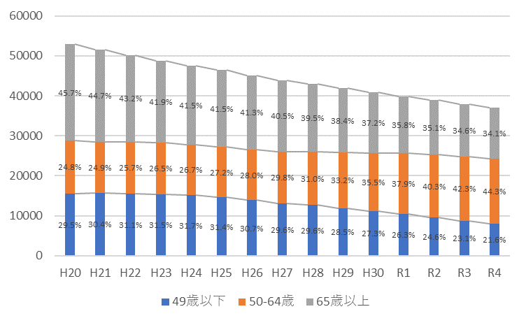
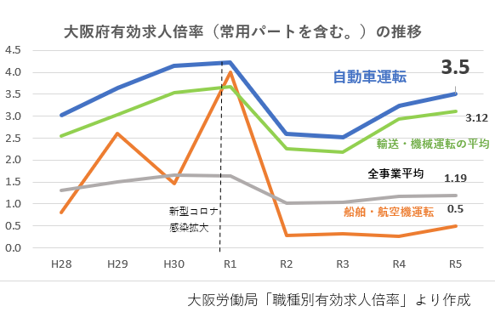
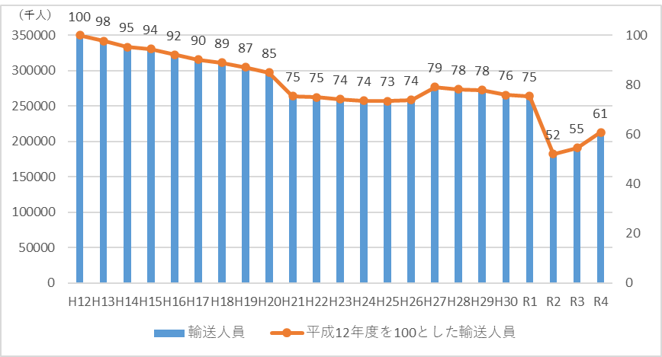
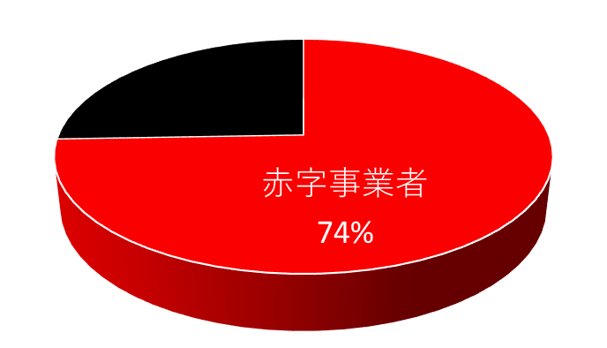
１．バス業界を取り巻く大阪の状況
第二種大型自動車運転免許保有者は14年間で約30％減少しており、特に、これから定年退職を迎える50～64歳の割合が増加。大阪の自動車運転事業の有効求人倍率は全職業平均の約3倍で、運転手不足が年々深刻化。
乗合バスの利用者は、減少傾向で、令和元年度には平成12年度比で75%まで減少している。また、一般路線バスの経営状況についても、令和元年度には全国で約７割が赤字、京阪神エリアでも８事業者が赤字。特に、コロナ禍は外出や出勤などの行動制限により、さらに経営が悪化するなど、大変厳しい状況。
第二種大型自動車運転免許保有者数（大阪）
自動車運転事業の人手不足（大阪）
52,971
約30％減少
36,987
24.8%
44.3%
49歳以下 50-64歳 65歳以上
（出典）大阪労働局「職種別有効求人倍率」より大阪府作成
（出典）警察庁公開資料（運転免許統計）より大阪府作成
乗合バスの輸送人員（大阪）
一般路線バス事業が赤字である
バス事業者の割合（全国）
100
令和元年度
※保有車両30両以上の事業者
75
61
＜うち京阪神地域＞
赤字：８事業者
黒字：６事業者
＜参考＞令和３年度
＜うち京阪神地域＞
赤字：１４事業者
黒字：０事業者
輸送人員 平成12年度を100とした輸送人員
（出典）自動車輸送統計年表より大阪府作成
（出典）国土交通省自動車局発表資料より大阪府作成

Slide 4
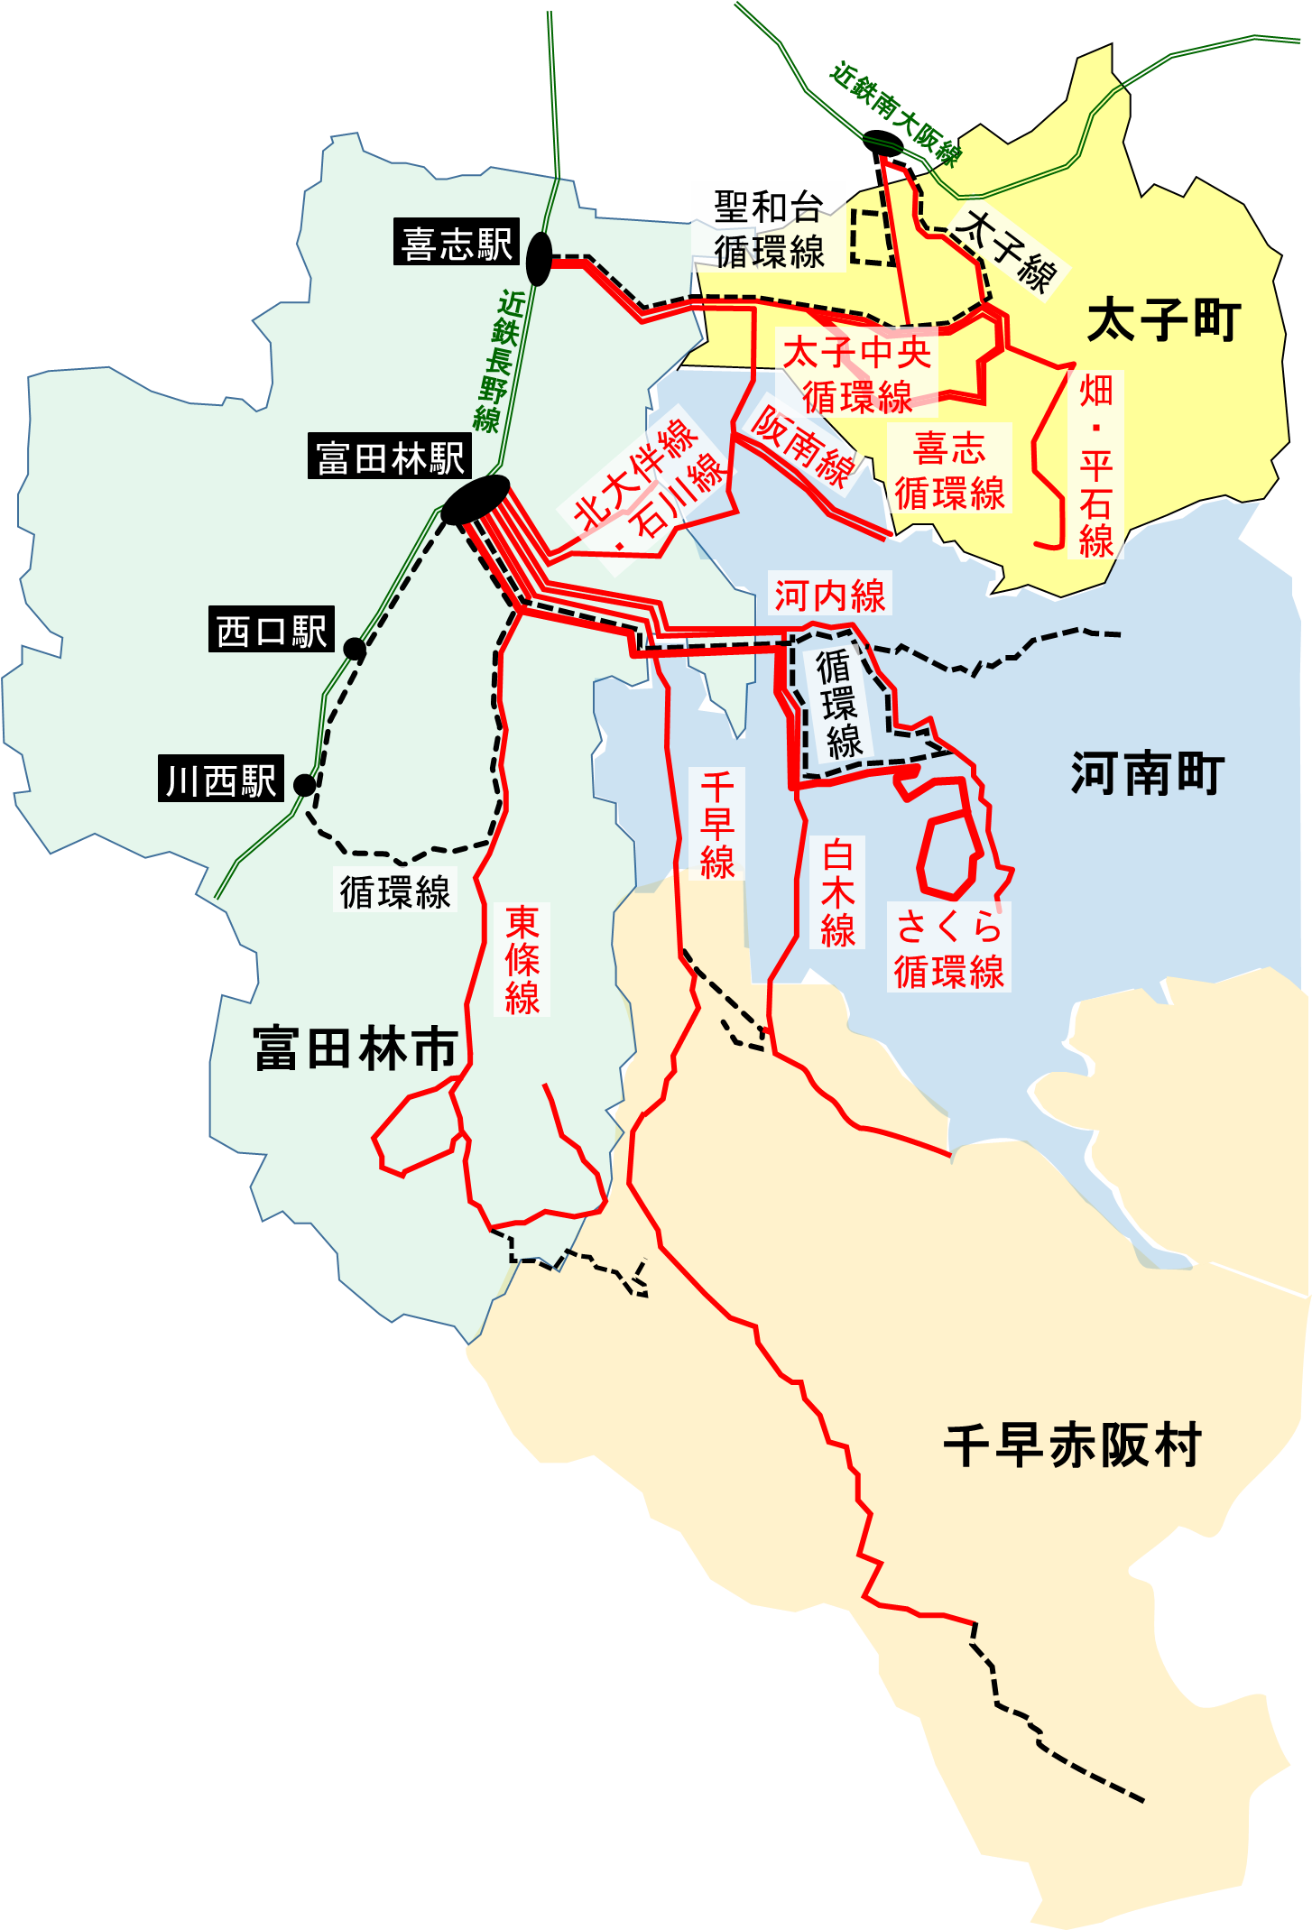

２．大阪府内の路線バス廃止
路線バス廃止の状況
南河内地域の代替交通について
※令和5年12月21日以降
南河内地域で運行する金剛バスの全路線が、令和５年12月20日をもって運行廃止。
金剛バス廃止後の代替交通については、市町村が事業主体となり、金剛バスの15路線を南海バス及び近鉄バスが運行するバスと、市町村自らが運行するコミュニティバスによる合計10路線に統廃合し、約６～７割の便数を確保
阪急バスが運行する阪神地域の一部路線が、令和５年11月5日をもって運行廃止。
京阪バスが運行する守口市域や寝屋川市域等の一部路線が、令和５年12月16日をもって運行廃止。
また、令和６年春にも運行廃止の予定あり。
府内各地域において、今後、こうした問題がますます深刻化していくと考えられる
：代替交通
：廃止路線
※北大伴線と石川線の一体運行により１路線減

Slide 5

３．新しいモビリティサービスへの期待
現状
○運輸事業における現状
・運転手不足、運転手の高齢化
・運行経費の増加
・利用者減少による事業採算性の低下
○地域公共交通における現状
・高齢化の進展による免許返納者の増加
課題
○運転手不足の解消
○利用者の声を反映した持続可能な地域公共交通の確保
方向性
地域公共交通を取り巻く環境が大きく変化する中、急速に進展するデジタル技術を活用し、効果的かつ効率的に課題解決に取り組む
対応策
新技術を活用した新しいモビリティサービスの導入
出典：基幹的なバスにおける自動運転挿入に関する検討資料より大阪府作成

Slide 6
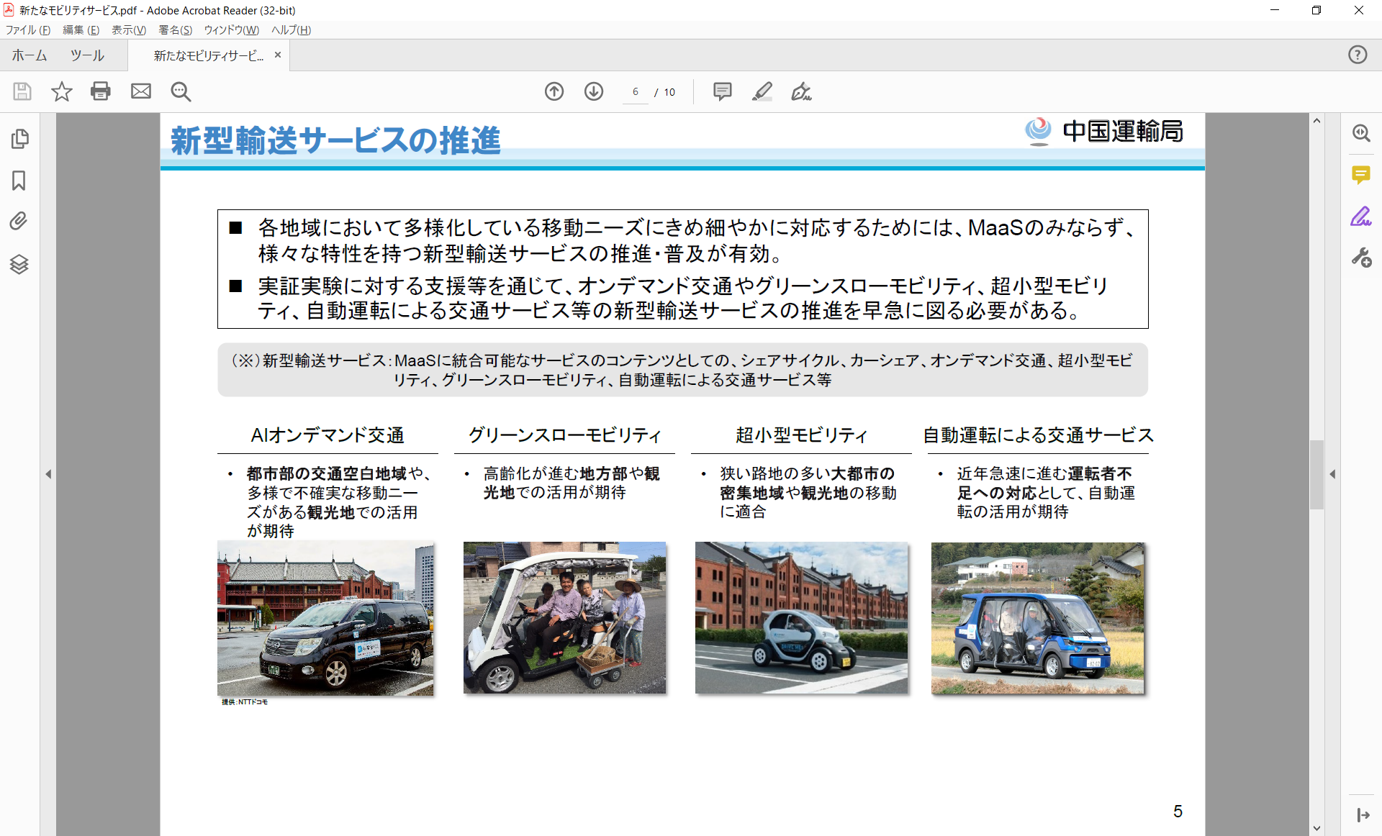
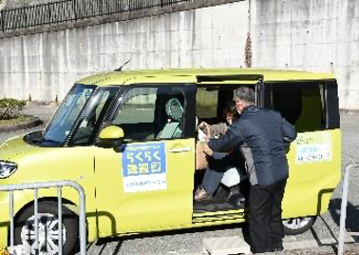
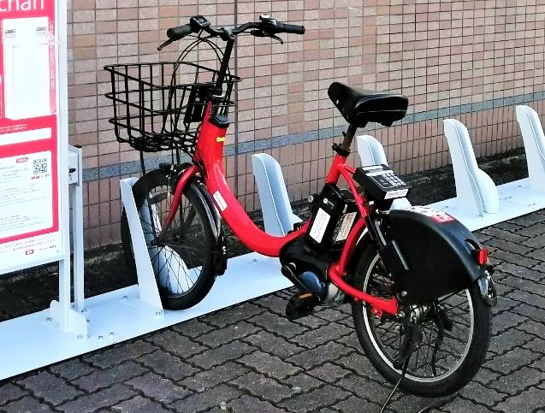
４．新しいモビリティサービスの活用
新しい車両と輸送サービスの例
【定員：1～2人程度】
【定員：車種毎の乗車定員内】
【定員：車種毎の乗車定員内】
【定員：車種毎の乗車定員内】
【定員：30人程度】
狭い路地の多い大都市の密集地域や観光地の移動に適合したサービス
グリーンスローモビリティ
ライドシェア
AIオンデマンド交通
自動運転バス
高齢化が進む地方部や観光地での活用が期待
自家用車を活用した機動的な移動手段として、ライドシェアの活用が期待
都市部の交通空白地域や、
多様で不確実な移動ニーズがある観光地での活用が期待
近年急速に進む運転者不足への対応として、自動運転の活用が期待
電動キックボード
シェアサイクル
超小型モビリティ
← 個別・少量輸送 【輸送人員】 大量輸送 →
南河内地域において運転手不足により金剛バスが路線廃止
地域の移動手段の確保
万博においては、OsakaMetroが会場内輸送に無人の自動運転バスを導入
持続可能な地域公共交通を確保することを目的に、万博において運行される自動運転バスを万博のレガシーとして南河内地域で活用
南河内地域を先導的モデル事業とし、自動運転バスの実証結果をフィードバックのうえ、持続可能な地域公共交通の確保に向けた市町村の取組につなげる。
出典：独立行政法人国民生活センター資料、東住吉区HP、国土交通省 中国運輸局HPより大阪府作成

Slide 7
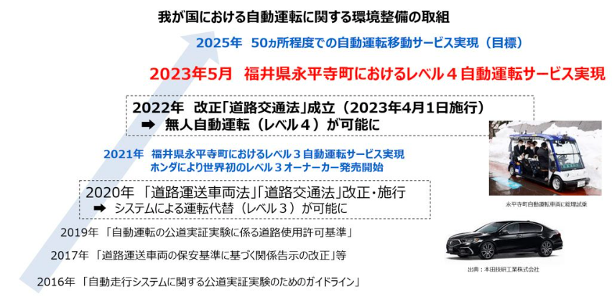
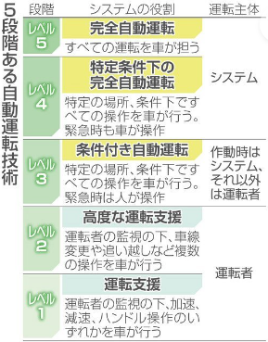
５．自動運転の現状（事例紹介）
2023年４月１日に改正「道路交通法」が施行され、公道での無人自動運転「レベル４」が解禁
我が国における自動運転に関する環境整備の取組
自動運転技術
【参考】事例紹介:福井県永平寺町の取組み
2023年5月 レベル４自動運転サービス実現
2021年3月 レベル３自動運転サービス実現
5
出典：自動運転に関する経済産業省の取組・方針より大阪府作成

Slide 8
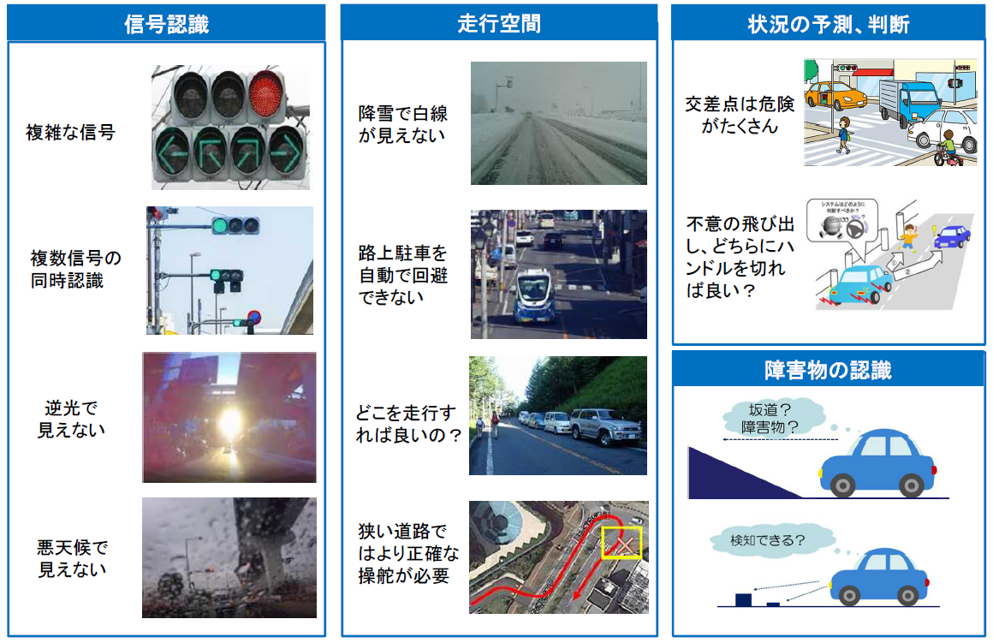
６．導入検討の流れ（交通需要等の把握～現地調査）
導入検討の流れ
交通需要・走行空間等の把握
交通需要・走行空間等を踏まえた運行ルートの候補を選定し、自動運転の技術的な課題となりうる項目がないか、現地調査を実施
運行ルートの候補を選定
現地調査項目
現地調査
安全確保策の検討
運行ルートの選定
走行環境の整備
法令手続き
運行計画案の策定
実証運行の開始

Slide 9
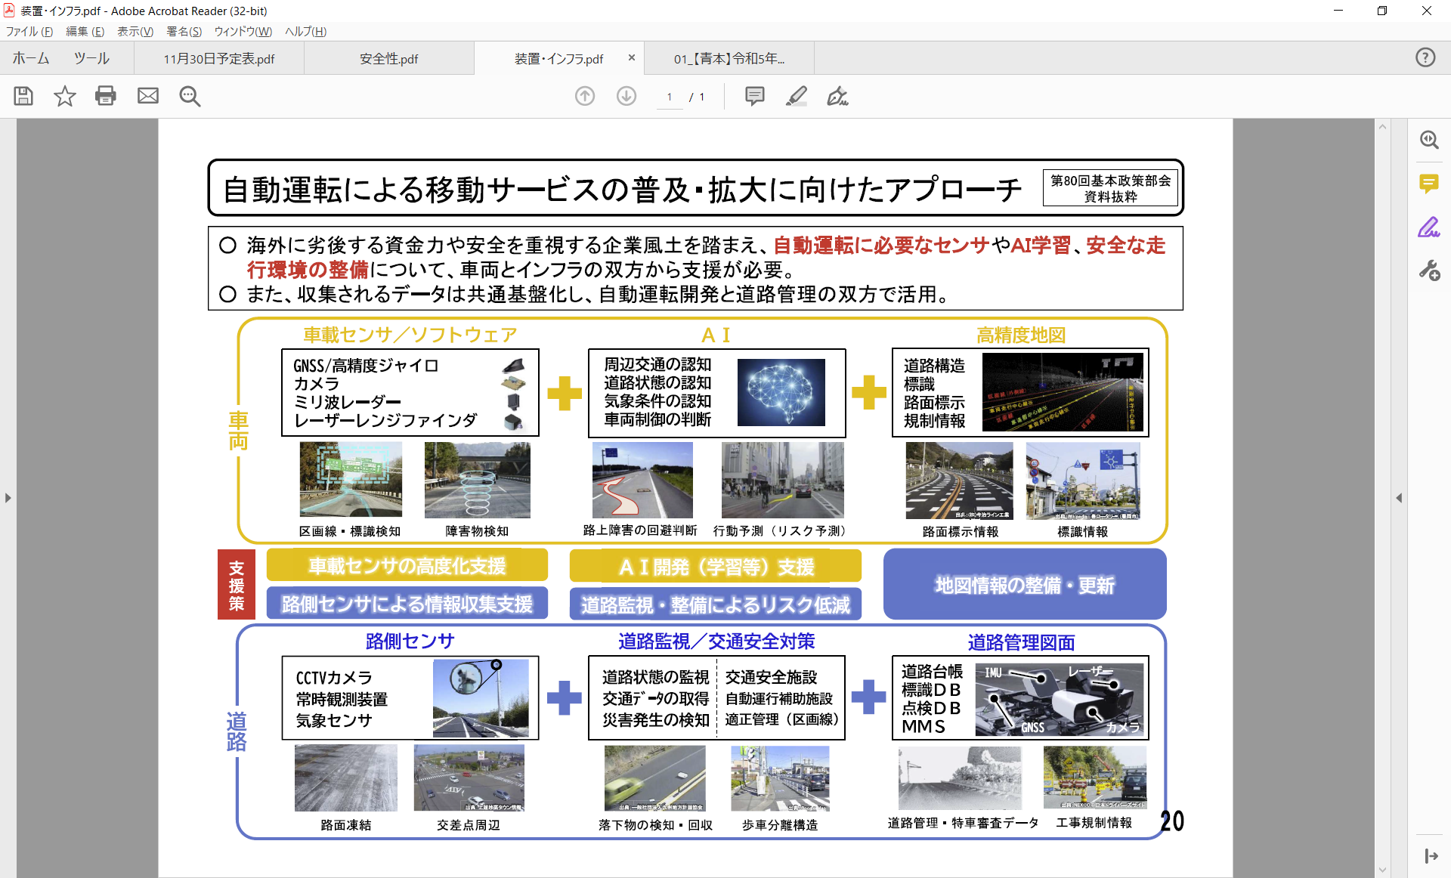

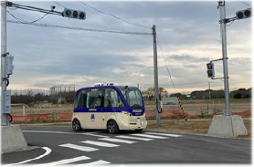
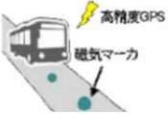
６．導入検討の流れ（安全確保策の検討～運行計画案の策定）
導入検討の流れ
現地調査を踏まえ、自動運転に必要なセンサや磁気マーカー、安全な走行環境の整備などの安全確保策について、車両と道路の双方から検討
交通需要・走行空間等の把握
運行ルートの候補を選定
必要な技術
車載センサ／ソフトウェア
ＡI
現地調査
認知
車両
安全確保策の検討
イメージ
判断
運行ルートの選定
道路構造／道路情報
道路構造
周辺交通の情報
道路位置の情報
走行環境の整備
法令手続き
操作
運行計画案の策定
信号協調
磁気マーカー等
※別途、充電設備が必要
安全性を確保のうえ運行ルートを選定し、走行環境を整備するとともに、運行計画案を策定
実証運行の開始
出典：国土交通省 第80回基本政策部会資料より大阪府作成

Slide 10
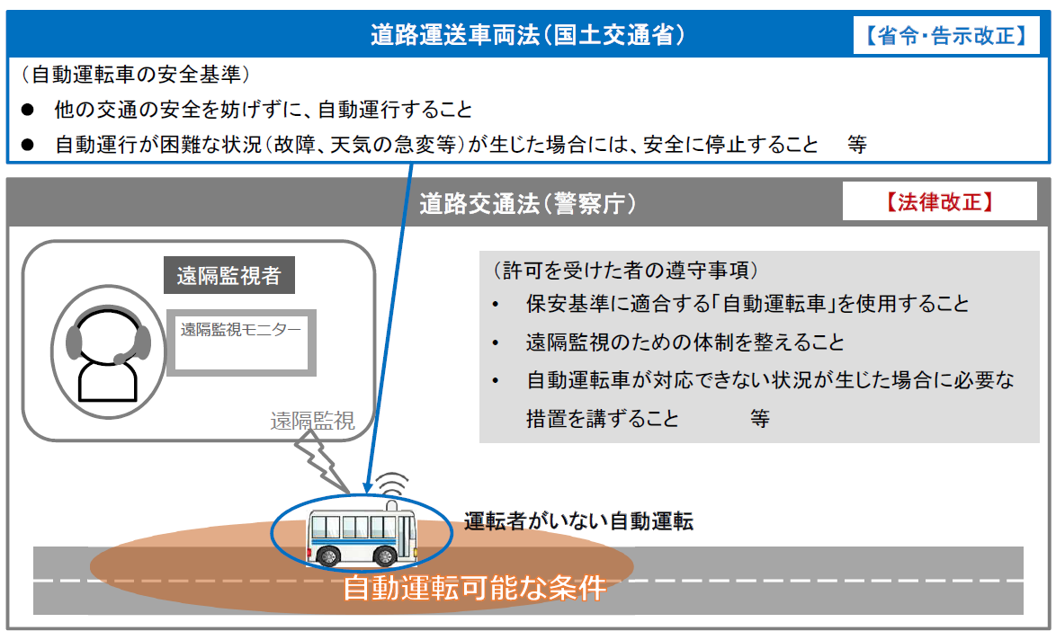
６．導入検討の流れ（法令手続き）
導入検討の流れ
交通需要・走行空間等の把握
運転者がいない自動運転（レベル４）を行う場合、自動運転車について、あらかじめ国土交通省より安全基準適合の許可を受けたうえで、都道府県公安委員会の許可を受けなければならない
運行ルートの候補を選定
現地調査
安全確保策の検討
運行ルートの選定
（許可を受けた者の遵守事項）
・ 保安基準に適合する「自動運転車」を使用すること
・ 遠隔監視のための体制を整えること
（※運転手がいる場合、必ずしも遠隔監視の必要はない）
・ 自動運転車が対応できない状況が生じた場合に必要な措
置を講ずること 等
走行環境の整備
法令手続き
運行計画案の策定
実証運行の開始
※別途、輸送サービスを提供するための道路運送法上の手続きが必要
出典：国土交通省 自動車局資料より大阪府作成

Slide 11
７．今後の検討の進め方
■交通課題を抱える地域への対応
■万博で導入される自動運転バスといった新しいモビリティの活用
新モビリティ導入検討協議会
■南河内地域での自動運転バス実証実験について検討・調整
市町村、
バス事業者など関係者
協議・調整
■調査検討業務
地域の交通需要・輸送資源の調査
自動運転運行ルートの検討 他
■環境整備、法令手続き
万博での実証実験との連携
府道等の環境整備 他
■南河内地域での実証実験
2023年度 24年度 25年度 26年度～
(一定期間)
▼万博終了後～
実証実験 の法手続き
府道等の 環境整備
協議会の立上げ
事例収集
南河内地域での
実証実験に向けた
調査検討
乗客乗車の
実証実験開始
実験結果の検証
実験結果の
検証を
踏まえた取組
万博での
実証実験
テスト走行
車両調整

